Slide 1
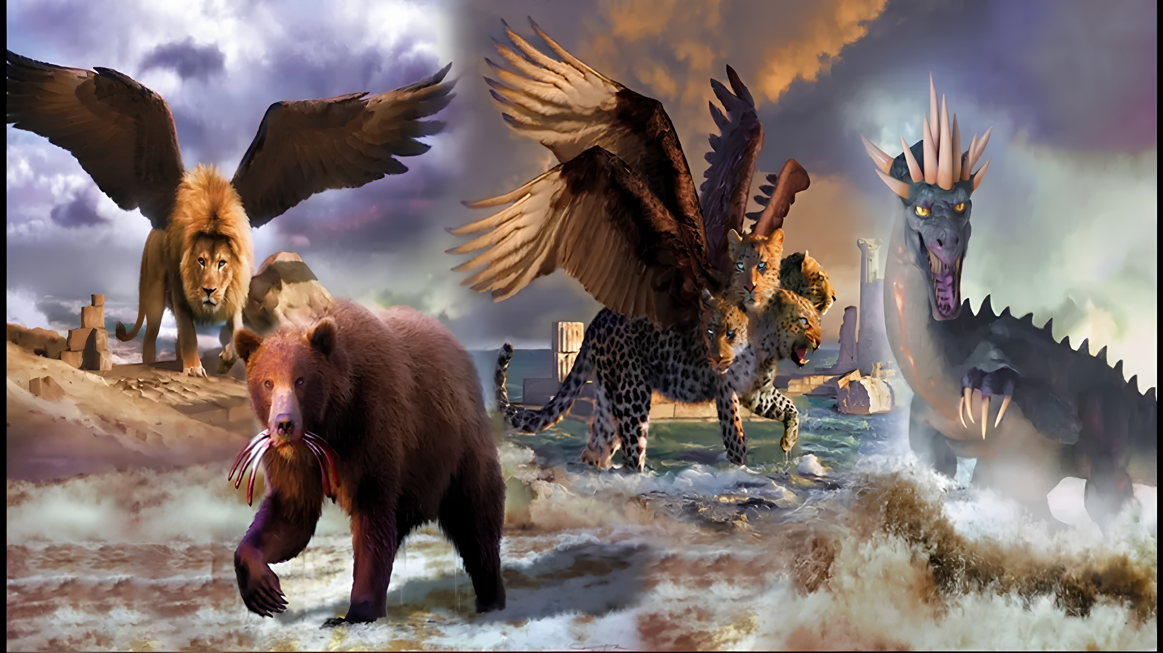

LECCIÓN 4
PRIMERA VISIÓN DE DANIEL

Slide 2

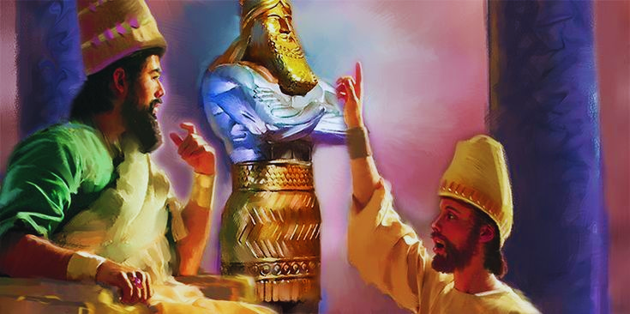
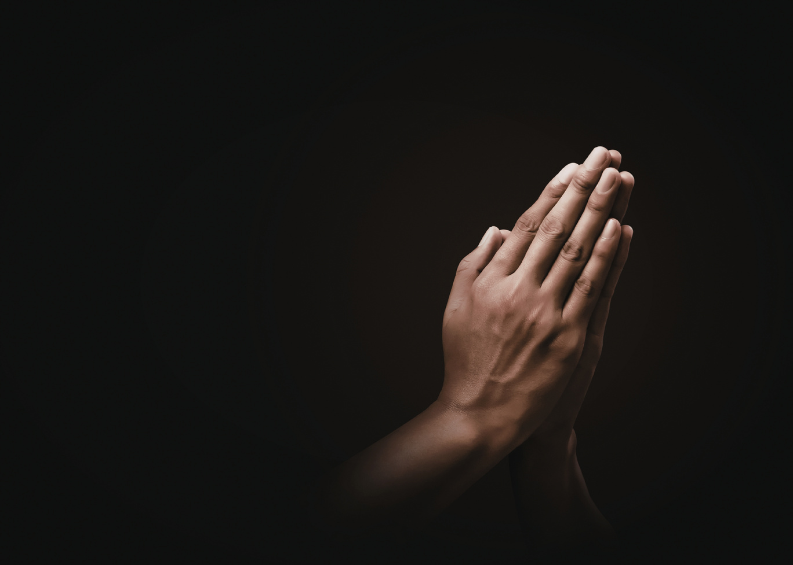
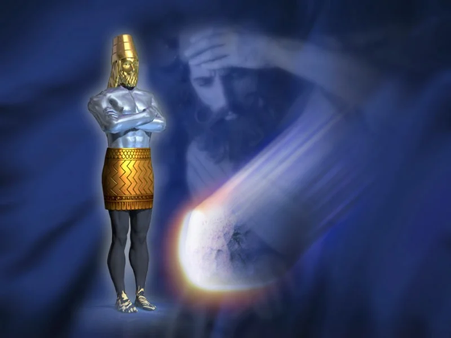
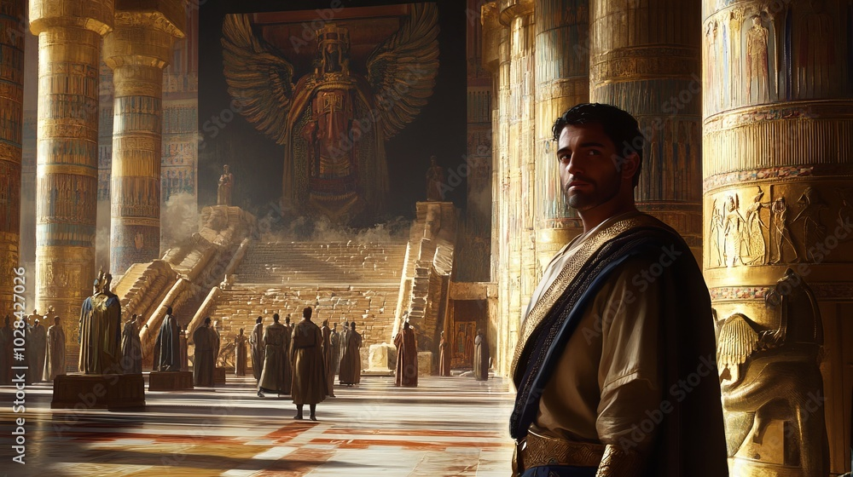
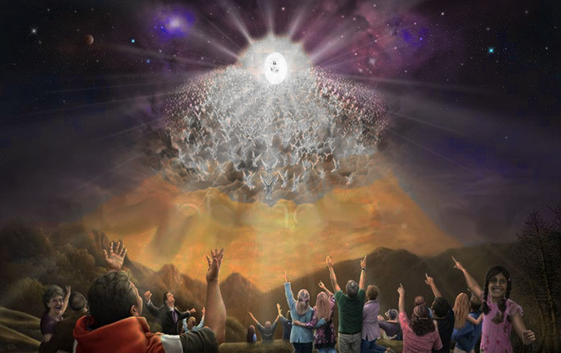
LECCIÓN DE REPASO
Imperios Futuros Desvelados
DOMINGO
LUNES
MARTES
MIERCOLES
JUEVES
UN SUEÑO IMPRESIONANTE
DANIEL INTERVIENE
UNA ESTATUA PECULIAR
EL SUEÑO INTERPRETADO
EL REINO DE DIOS SERA ETERNO

Slide 3
LECCIÓN 4
PRIMERA VISIÓN DE DANIEL

Slide 4
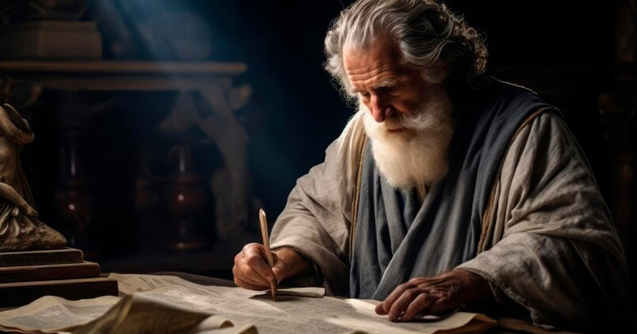

DOMINGO
CUATRO VIENTOS, CUATRO BESTIAS
a. ¿Cuándo recibió Daniel su primera visión profética, y cómo respondió a ella? Daniel 7:1, 15, 16 (primera parte).

Slide 5

DOMINGO
b. ¿Qué representaban los elementos naturales vistos?
Daniel 7:2; Apocalipsis 17:15; Jeremías 25:31–33.

Slide 6
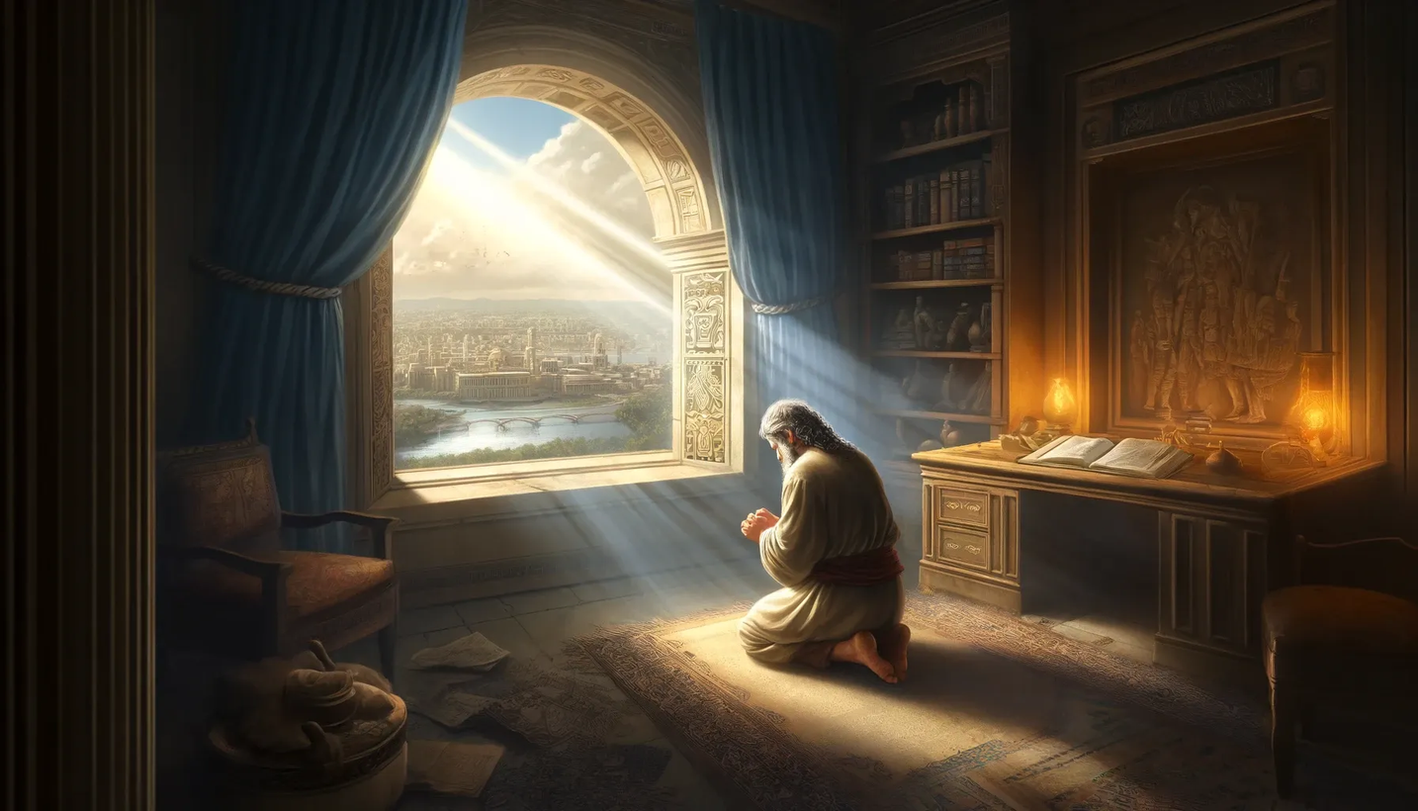
DOMINGO
c. ¿Cómo explicó el ángel el significado de las cuatro grandes bestias que surgieron? Daniel 7:3, 16 (última parte), 17

Slide 7
LUNES
IMPERIOS SUCESIVOS
a. ¿Cuál fue la primera de las cuatro bestias, y qué imperio representaba? Daniel 7:4; Jeremías 50:17; Habacuc 1:6–8

Slide 8
LUNES
b. ¿Cómo fue descrita la segunda bestia, y qué imperio representaba? Daniel 7:5.

Slide 9
LUNES
c. ¿Qué elementos peculiares caracterizaban a la tercera bestia, que representaba a Grecia? Daniel 7:6.

Slide 10
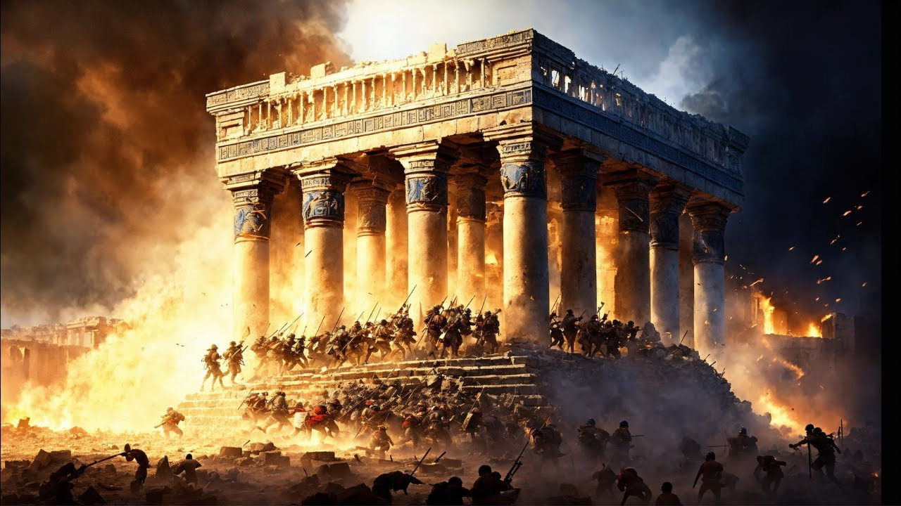
MARTES
ROMA, EL CUARTO IMPERIO
a. ¿Qué hizo difícil describir la cuarta bestia en términos naturales? Daniel 7:7

Slide 11
MARTES
b. ¿Qué se vio entre los cuernos de la cuarta bestia? Daniel 7:8.

Slide 12
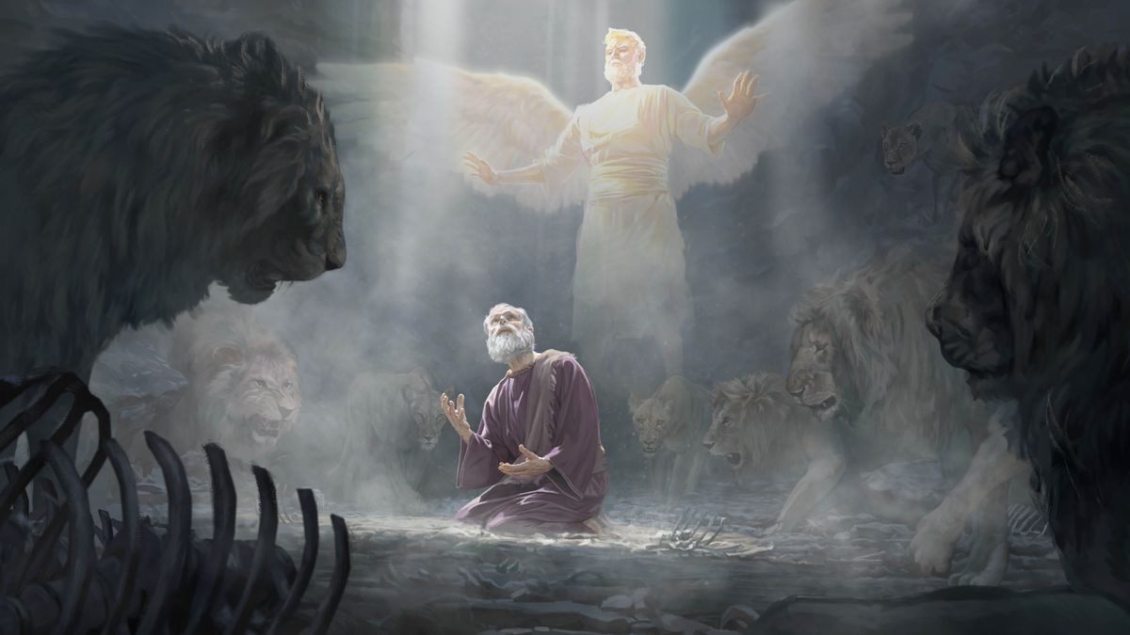
MARTES
c. ¿Qué quiso saber Daniel después de ver la visión? Daniel 7:19, 20

Slide 13
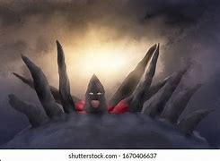
MIERCOLES
EL CUERNO PEQUEÑO
a. ¿Qué explicó el ángel sobre la terrible cuarta bestia, que representaba al Imperio Romano? Daniel 7:23.

Slide 14
MIERCOLES
b. ¿Qué fue revelado sobre el cuerno pequeño? Daniel 7:24.

Slide 15
MIERCOLES
c. ¿Contra quién se dirigiría la ira del poder del cuerno pequeño? Daniel 7:21, 25.

Slide 16
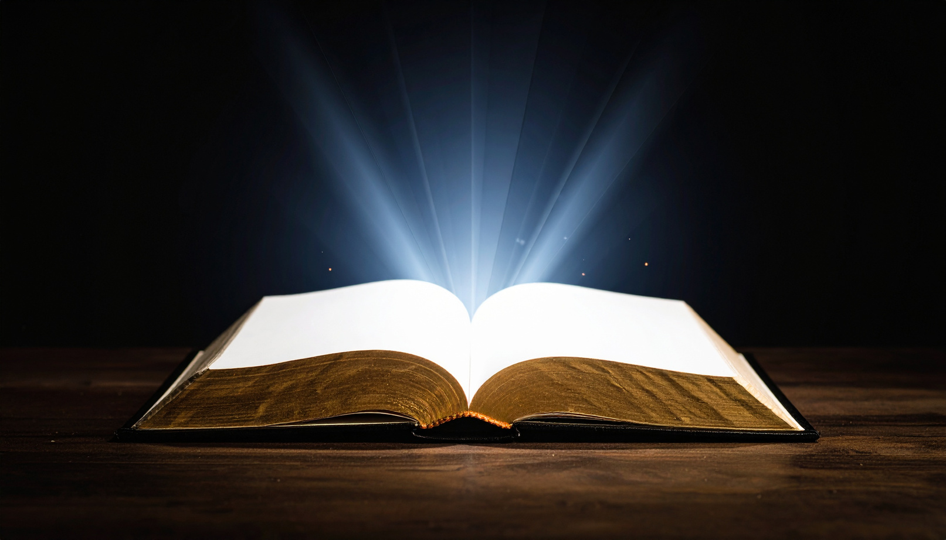
JUEVES
EL JUICIO
a. ¿Qué acontecería para poner fin al poder del cuerno pequeño? Daniel 7:26.

Slide 17
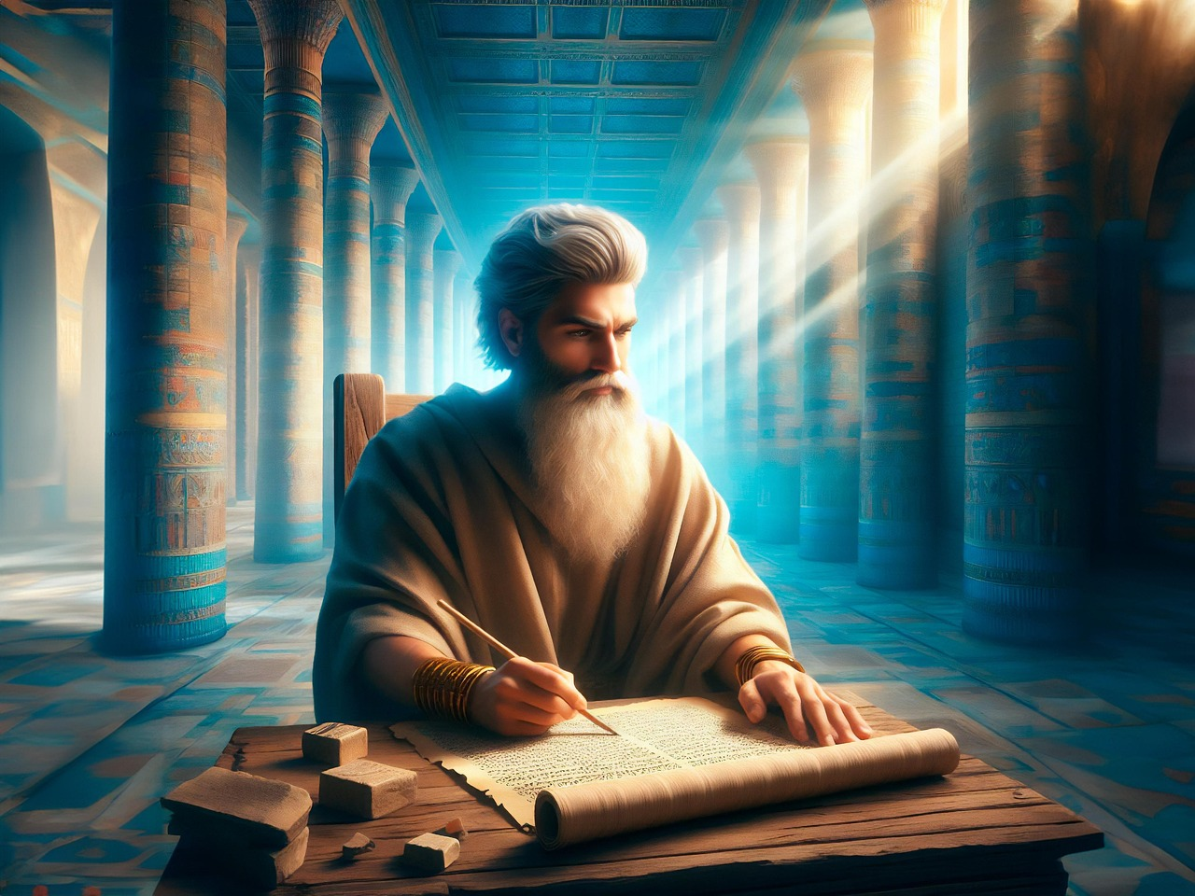
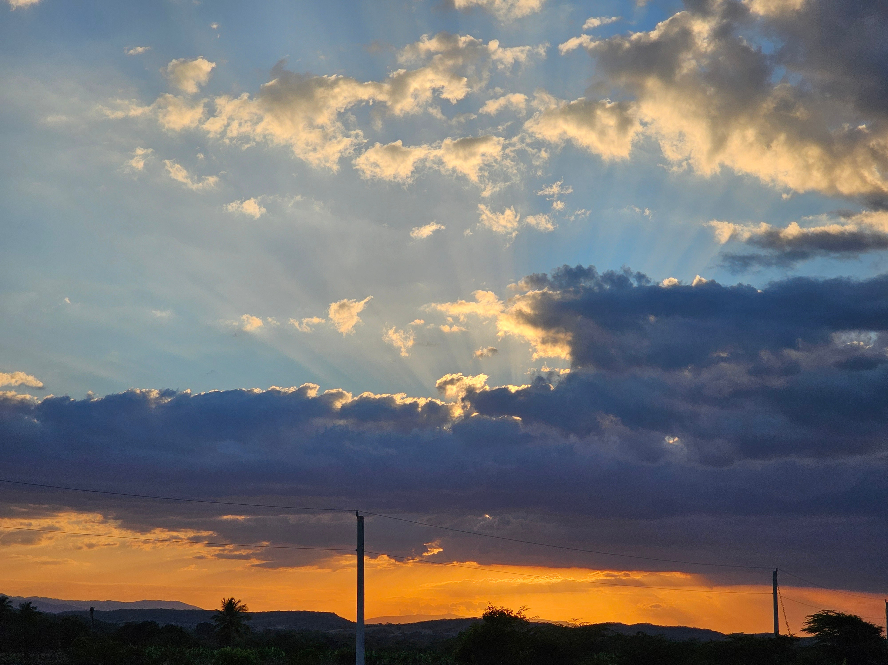
b. ¿Cómo se describe la escena del juicio?
Daniel 7:9, 10, 13
JUEVES

Slide 18
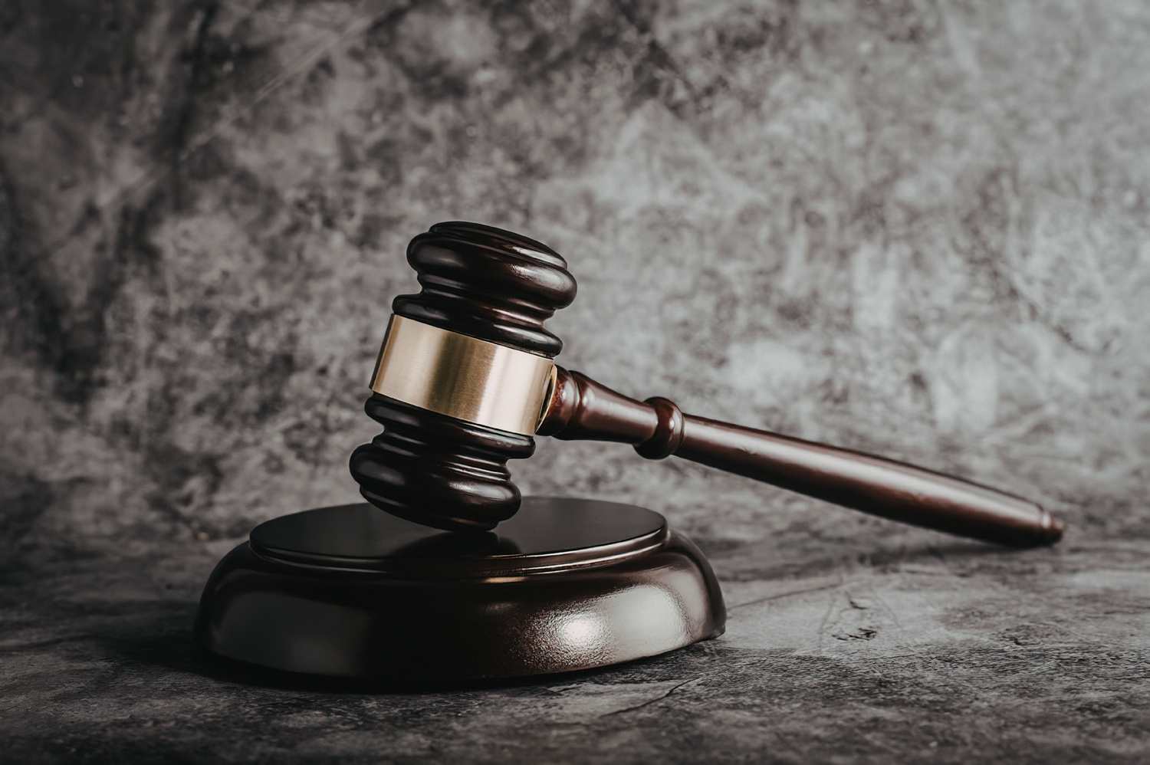
JUEVES
c. ¿Cuál sería el resultado del juicio? Daniel 7:11, 14, 18, 22, 26, 27.

Slide 19

MINUTOS
MISIONEROS

